Slide 1
Standardy (nejen) pro knihovny
PhDr. Marie Šedá
Zlín 2019

Slide 2
4 DŮLEŽITÉ PROSTORY KNIHOVEN

Slide 3
SPOLEČENSKÝ PROSTOR
VÝMĚNA ZKUŠENOSTÍ, ZNALOSTÍ, SETKÁVÁNÍ VE SKUPINÁCH, MOŽNOST DISKUZÍ A SDÍLENÍ MYŠLENEK
TICHÝ PROSTOR
TRADIČNÍ SLUŽBY, STUDOVNY, MÍSTO PRO SOUSTŘEDĚNÍ MYŠLENEK, STUDIUM BEZ ROZPTYLOVÁNÍ
TVŮRČÍ PROSTOR PRO INOVACE
VOLNÝ PŘÍSTUP K TECHNOLOGIÍM, PRÁCE NA PROJEKTECH AJ.
NEUTRÁLNÍ A DŮVĚRYHODNÝ PROSTOR PRO VEŘEJNOST
ŠIROKÝ ZÁBĚR SLUŽEB PRO VŠECHNY VĚKOVÉ SKUPINY, ODBORNÉ ZÁZEMÍ PRO PROFESIONÁLY, PROSTORY PRO MLÁDEŽ, RODINNÝ PROSTOR, KOMUNITNÍ PROSTOR

Slide 4
4 DŮLEŽITÉ VĚCI, KTERÉ UŽIVATELÉ CHTĚJÍ OD KNIHOVNY

Slide 5
DOBRÝ KNIHOVNÍ FOND
VHODNÁ PROVOZNÍ DOBA
ZÁKLADNÍ KNIHOVNÍ SLUŽBY ZDARMA
POMOC KNIHOVNÍKŮ – REFERENČNÍ SLUŽBY

Slide 6
PROČ VYDÁVAT STANDARDY

Slide 7
… a pro koho?
Zřizovatelé/provozovatelé knihovny
obměna starostů => obhajování role knihovny i pracovních postupů (např. vyřazování knih, komunitní aktivity, prostor pro knihovny, spolupráce knihoven…)
Zaměstnanci knihovny
2016 - Průzkum věkové, vzdělanostní a platové struktury…
45 % knihovníků nemá vzdělání v oboru
odbornost profese – základní knihovnické postupy?
celoživotní vzdělávání

Slide 8
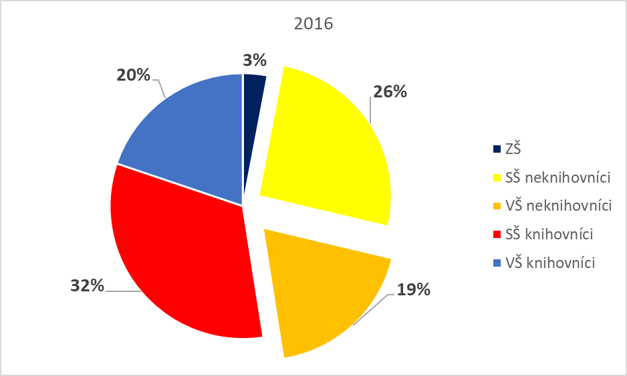

Slide 9
ZAMĚSTNANCI KNIHOVEN
zaměstnanci představují srdce knihovny
jsou jedním z nejdůležitějších faktorů při zlepšování výkonu knihoven
mají přístup k širokému spektru poznatků o potřebách a problémech veřejnosti
jsou inspirací pro vydávání celostátních dokumentů směřujícím k potřebám knihoven

Slide 10
STANDARDY
(METODICKÉ POKYNY)

Slide 11
Metodické pokyny Ministerstva kultury
Metodický pokyn Ministerstva kultury k vymezení standardu veřejných knihovnických a informačních služeb poskytovaných knihovnami zřizovanými a/nebo provozovanými obcemi a kraji na území České republiky
Č.j. MK 59158/2011
Metodický pokyn Ministerstva kultury k zajištění výkonu regionálních funkcí knihoven a jejich koordinaci
Č.j. MK 674102014

Slide 12
Metodické pokyny Ministerstva kultury
Metodický pokyn Ministerstva kultury k vymezení standardu doplňování a aktualizace knihovního fondu pro knihovny zřizované a/nebo provozované obcemi na území České republiky
Č.j. 53667/2017
Podněty knihovnická veřejnost, pracovní komise, konzultace s odbornou veřejností, právní úpravy MK, vyjádření AK, SMO, SPOV.

Slide 13
CO SE MĚNÍ?

Slide 15
Standard pro dobrou knihovnu
2005
základní standardy
provozní doba, knihovní fond – financování, knihovní fond - přírůstek, dostupnost knihovny, studijní místa, internetová místa
2011
rozšíření
plocha knihovny, webové stránky, OPAC, vzdělávání knihovníků, měření spokojenosti uživatelů
2018
návrh
Kvalifikace a vzdělávání pracovníků knihovny, personální zajištění, kulturní, vzdělávací a komunitní aktivity knihoven

Slide 16
Obsah standardu
PROVOZNÍ DOBA
VÝDAJE NA NÁKUP KF
OBNOVA FONDU
UMÍSTĚNÍ KNIHOVNY
PLOCHA PRO UŽIVATELE
STUDIJNÍ MÍSTA
INTERNET PRO VEŘEJNOST
WI-FI
VZDĚLÁVÁNÍ KNIHOVNÍKŮ
KATALOG ON-LINE
SPOKOJENOST UŽIVATELŮ

Slide 17
Návrh novely
Kvalifikace pracovníků
Personální zajištění
Kulturní, vzdělávací akce
Komunitní aktivity knihoven

Slide 18
Kvalifikace a vzdělávání pracovníků knihovny
Odborné knihovnické činnosti knihovny zajišťuje odborný pracovník knihovny s minimálně středoškolským vzděláním, který má zvláštní odbornou způsobilost.
Provozovatel knihovny usiluje o soustavné zvyšování kvalifikace odborných pracovníků.
Část desátá – Péče o zaměstnance, odborný rozvoj zaměstnanců (zákoník práce)
Dalšímu vzdělávání je ročně na 1 pracovníka věnováno 48 hodin (profi knihovna), 8 hodin (neprofi knihovna).

Slide 19
Kulturní, vzdělávací a komunitní aktivity knihoven
Kulturní, vzdělávací a komunitní aktivity knihovny jsou ovlivněny místem, ve kterém knihovna působí.
Provést analýzu potřeb místní komunity a knihovnu proměnit v místo vzdělávání, setkávání, poznávání a spolupráce komunit.
Využívat celostátních aktivit podporovaných profesními organizacemi.

Slide 21
Služby knihoven knihovnám
2005
7 základních standardů
2014
úprava obsahu standardů (např. v poradenství metodická pomoc při zajištění komunitních aktivit)
2018
zásadní změny:
úloha knihovny pověřené výkonem RF, úloha zřizovatele knihovny, úloha obsluhované knihovny
Nový standard
podpora kulturních, vzdělávacích a komunitních aktivit

Slide 22
Obsah standardu
VÝMĚNNÉ FONDY
NÁKUP A ZPRACOVÁNÍ KNIH Z PROSTŘEDKŮ OBCE
PORADENSTVÍ, KONZULTACE
METODICKÉ NÁVŠTĚVY
STATISTIKA, ROZBORY ČINNOSTI
VZDĚLÁVÁNÍ KNIHOVNÍKŮ
PORADY, SEMINÁŘE
POMOC PŘI REVIZI KF
SERVIS KNIHOVNÍHO SYSTÉMU

Slide 23
Návrh novely
Úloha obsluhované knihovny
Úloha knihovny pověřené výkonem RF
Úloha zřizovatele/provozovatele

Slide 25
Standard pro dobrý fond
Cílem je zlepšení rozsahu, obsahu a kvality KF.
Standard vymezuje základní parametry pro budování KF z hlediska objemu, obsahu i finančního zajištění.
Obecně ve veřejných knihovnách zřizovaných a/nebo provozovaných obcemi (do 40 tis. obyvatel, ostatní knihovny jej uplatní přiměřeně).
Navazuje je na předchozí metodická doporučení.
Klade si za cíl harmonizaci českého prostředí s mezinárodními doporučeními IFLA.

Slide 26
Zásady tvorby KF
vycházejí z potřeb obyvatel dané obce
knihovna by měla mít dokument zabývající se obsahem a rozsahem KF (interní směrnice) a zohlednit tyto aspekty:
složení obyvatel, věkovou a vzdělanostní struktury
podmínky v místě (školy, firmy, spádovost obce, národnostní složení)
kvalitu, aktuálnost a rozsah stávajícího KF
zapojení knihovny do RF
služby a fondy knihoven v blízkém okolí
…

Slide 27
Knihovny mají investovat do svých fondů
Poskytovat pravdivé informace z různých zdrojů
Nekupovat „za každou cenu“ levné publikace bez kvalitního obsahu
Nepřijímat „za každou cenu“ dary bez ohledu na zaměření knihovny
Pravidelně aktualizovat své fondy

Slide 28
Dobrý knihovní fond
kvalitní fond jako základ poskytování relevantních a ověřitelných informací
v případě, že knihovny nenabídnou tištěné zdroje nebo kvalitní elektronické zdroje, uživatelé hledají náhodně na internetu – googlují ☹
nabízet MVS, odborné databáze a pomáhat při vyhledávání informací
knihovník jako osobní asistent

Slide 29
Základní fond, aktuální fond
ZÁKLADNÍ FOND
AKTUÁLNÍ FOND
beletrie
nejlepší a nejvýznamnější z české i světové literatury
naučná literatura
vazba se získáváním odborných informací na internetu
regionální literatura
trvale uchování
neknižní materiály
nejnovější přírůstky beletrie, naučné literatury a dalších médií cca za posledních 5 let
pokud se nestane částí základního fondu, prověří se zájem o tuto literaturu, případně se vyřadí

Slide 30
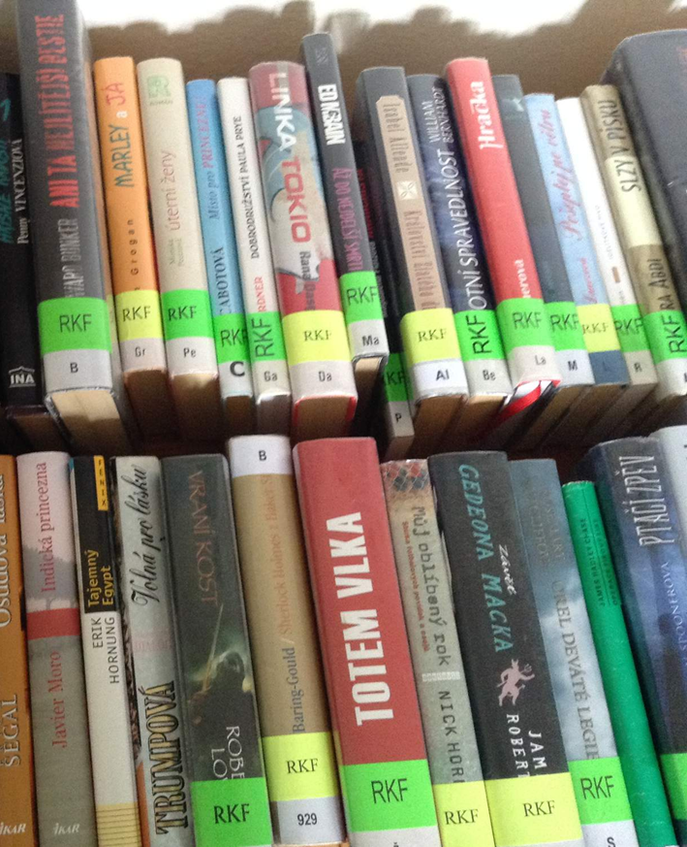
Výměnné fondy z dotace na výkon RF
podpůrná část knihovního fondu
nakupován v rámci dotace na výkon RF nebo ze sdružených prostředků mikroregionů
nejnovější literatura, je dodávána do všech „obsluhovaných“ knihoven
jsou majetkem knihoven pověřených výkonem regionálních funkcí

Slide 31
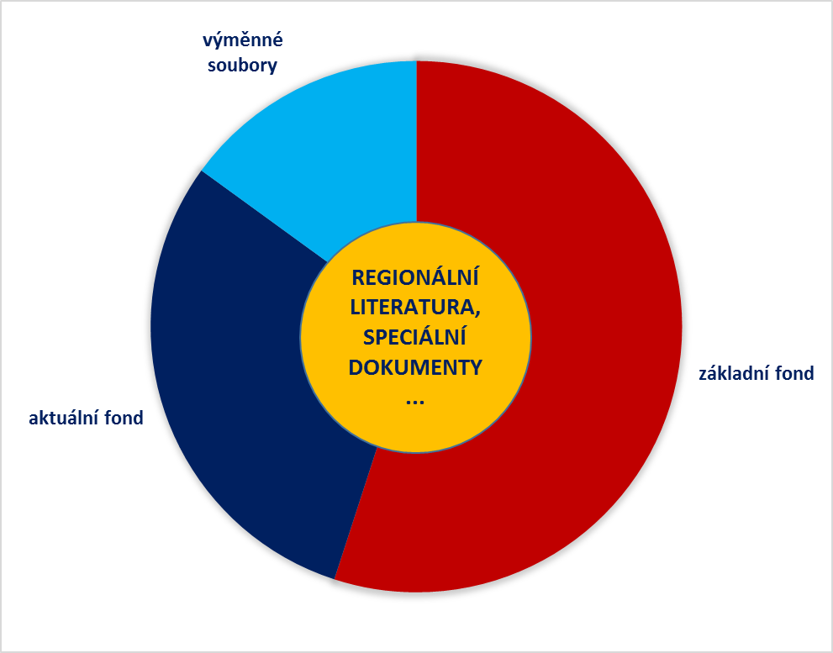

Slide 32
Zlatý fond literatury pro knihovny
součástí Standardu pro dobý fond je doporučený seznam literatury, tzv. Zlatý fond české a světové literatury pro fondy veřejných knihoven
jde o díla, která doporučují odborníci na literaturu pro děti i dospělé
fond reprezentuje tradice domácí a světové kultury, díla, která by měla být zastoupena v základním knihovním fondu každé veřejné knihovny
seznam 1 303 klasických děl

Slide 33
Zlatý fond české literatury – 353 titulů
Zlatý fond světové literatury – 450 titulů
Zlatý fond literatury pro děti a mládež – 500 titulů

Slide 34
PROPOJENÍ STANDARDŮ

Slide 35
KOMUNITNÍ AKTIVITY
DOBRÁ KNIHOVNA
OBNOVA KF
DOBRÝ FOND
KOMUNITNÍ AKTIVITY
REGIONÁLNÍ FUNKCE
7 %

Slide 36
NEZAPOMÍNEJME NA DALŠÍ STANDARDY

Slide 37
Handicap Friendly a Rovný přístup
Standard Handicap Friendly
Metodická příručka pro práci s uživateli s postižením
Rovný přístup. Knihovna přátelská k seniorům.
Metodická příručka pro práci knihoven se seniory
Knihovny a skupiny ohrožené sociálním vyloučením
Metodická příručka pro práci knihoven se sociálně vyloučenými a sociálním vyloučením ohroženými skupinami uživatelů

Slide 40
KNIHOVNY MĚNÍ SVĚT
<iframe width="477" height="269" src="https://www.youtube.com/embed/OgkUZylvsP0" frameborder="0" allow="autoplay; encrypted-media" allowfullscreen></iframe>

Slide 41
Standardy v životě knihoven
PhDr. Marie Šedá
Zlín 2019

